Slide 1


FPGA SoC · 프로젝트 결과 보고회
RV32-FullStack
RISC-V RV32I 소프트코어 + INT8 systolic NPU를
FPGA에 직접 구현한 SoC
106 MHz
256 MAC
18,688/0
PL 클럭
16×16 INT8
검증
Zynq XC7Z020 · Vivado 2025.2 · 2026.06
Notes:
표지. '상용 IP 없이 RISC-V RV32I 코어와 INT8 NPU를 RTL부터 직접 설계하고, 실제 Zynq 보드에서 106MHz로 구동시킨 프로젝트입니다.' 세 지표(37→106MHz, 256 MAC, 18,688/0)를 가리키며 예고. 1분.

Slide 2




CONTENTS
설계 → 검증 → 성능 최적화 → 결과 · 교훈
01
시스템 설계
아키텍처 · RV32 5-stage 코어 · 16×16 NPU
02
검증
ISS 골든 시뮬레이션 + 실보드 GEMM
03
성능 최적화
임계경로 진단 → 파이프라이닝 → 37→106 MHz
04
결과 · 교훈
실측 구동 화면 · 설계 교훈 · 향후 과제
Notes:
목차. 설계→검증→성능→결과 네 파트. 특히 03 성능 파트가 핵심이라고 비중 예고. 30초.

Slide 3



개요 · 동기 — 상용 IP 없이, RTL부터
파이프라인·해저드·systolic·timing closure를 직접 설계
상용 RISC-V 코어·NPU IP 대신 명령어 파이프라인·해저드·systolic 데이터플로우·timing closure를 직접 설계·검증. 프로세서이기에 정확성은 기본, 속도(Fmax)가 곧 가치.
동작하는 코어
INT8 GEMM 가속기
실보드 + 속도
RV32I 전 명령어 + FENCE.I, 5-stage 파이프라인, 캐시·트랩
16×16 output-stationary systolic array, 256 MAC
Zynq 실리콘 구동, Fmax를 한계까지
범위: 호스트 어셈블러/GUI(Python) → PS(Cortex-A9) → PL(RV32 + NPU + 주변장치) 전 스택
RV32-FullStack · RV32I + INT8 NPU SoC
03 / 24
Notes:
동기. 상용 코어/NPU IP 대신 파이프라인·해저드·systolic·timing closure를 직접 다루는 학습 가치. 프로세서이므로 정확성은 기본, 속도가 가치 — '동작'에서 멈추지 않았다. 목표 3개 카드. 1분.

Slide 4

결과 요약 · 한눈에 보기
RV32I 코어 + INT8 NPU SoC, 실 XC7Z020 검증 결과
37→106
256
202/220
MHz · PL 클럭 (2.7×)
INT8 MAC (16×16)
DSP48 · 100% 사용
18,688
golden
+0.085 ns
검증 checks · 0 error
C=[[39,53],[17,23]] 일치
WNS · 0 failing EP
RV32-FullStack · RV32I + INT8 NPU SoC
04 / 24
Notes:
결과 요약. 본론 전 전체 그림. 37→106MHz=2.7배, 256 MAC=8×8 대비 4배, DSP 220개 100%(그래서 56개 LUT-MAC 하이브리드), 18,688 검증 0에러, 실보드 골든 일치, WNS +0.085. 1분.

Slide 5

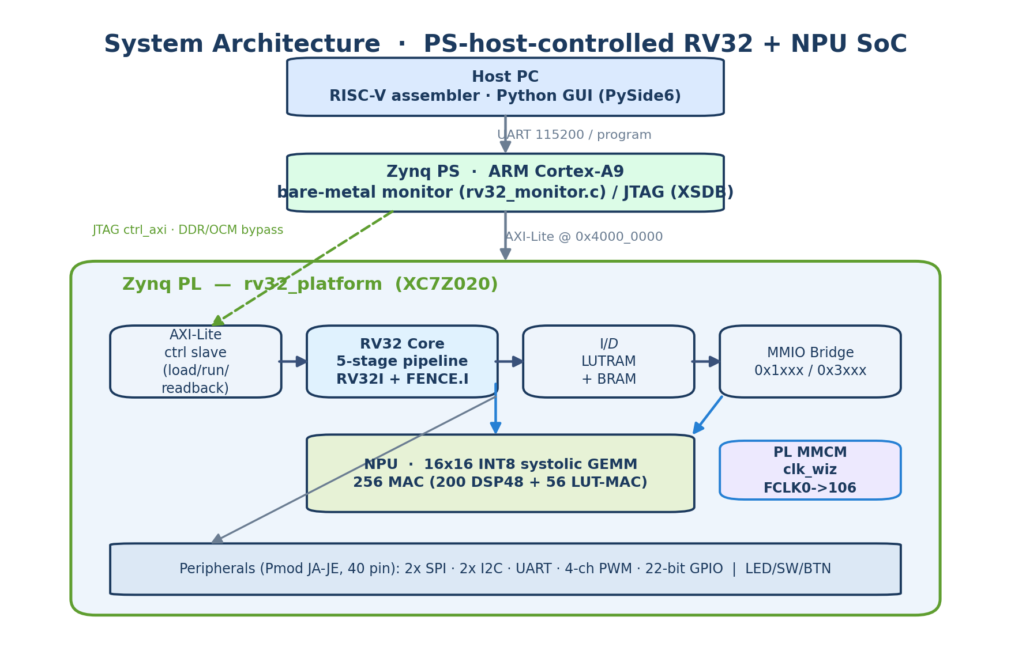

시스템 아키텍처
PS-host가 ctrl_axi로 PL의 RV32 + NPU를 제어
PS-host 제어
Cortex-A9 / JTAG가 RV32 imem 적재·실행·readback
ctrl_axi 경로
DDR 불량을 우회한 AXI-Lite 직접 제어
3-계층
Host SW → PS → PL(RV32+NPU)
RV32-FullStack · RV32I + INT8 NPU SoC
05 / 24
Notes:
시스템 아키텍처. 3계층(호스트→PS→PL). PS-host 제어 모델: Cortex-A9/JTAG가 RV32 imem 적재·실행·readback. ctrl_axi가 DDR 불량 우회. 화살표(UART/AXI-Lite/JTAG) 짚기. 1.5분.

Slide 6
하드웨어 플랫폼 — XC7Z020
Zynq-7000, PS-host 제어 모델
53,200
LUT
106,400
Flip-Flop
220
DSP48E1
140
BRAM 36K
6
clock region
13,300
SLICE
Processing System
Programmable Logic
ARM Cortex-A9 + JTAG(XSDB). bare-metal 모니터 또는 ctrl_axi(0x4000_0000)로 PL을 직접 구동.
RV32 코어 + 16×16 NPU + 주변장치 (Pmod JA~JE 40핀: SPI×2·I2C×2·UART·PWM·GPIO).
RV32-FullStack · RV32I + INT8 NPU SoC
06 / 24
Notes:
하드웨어 플랫폼. XC7Z020 자원. DSP 220개가 NPU 설계를 규정하는 제약. PS/PL 역할 분담. Pmod 40핀 주변장치도 직접 구현. 1분.

Slide 7
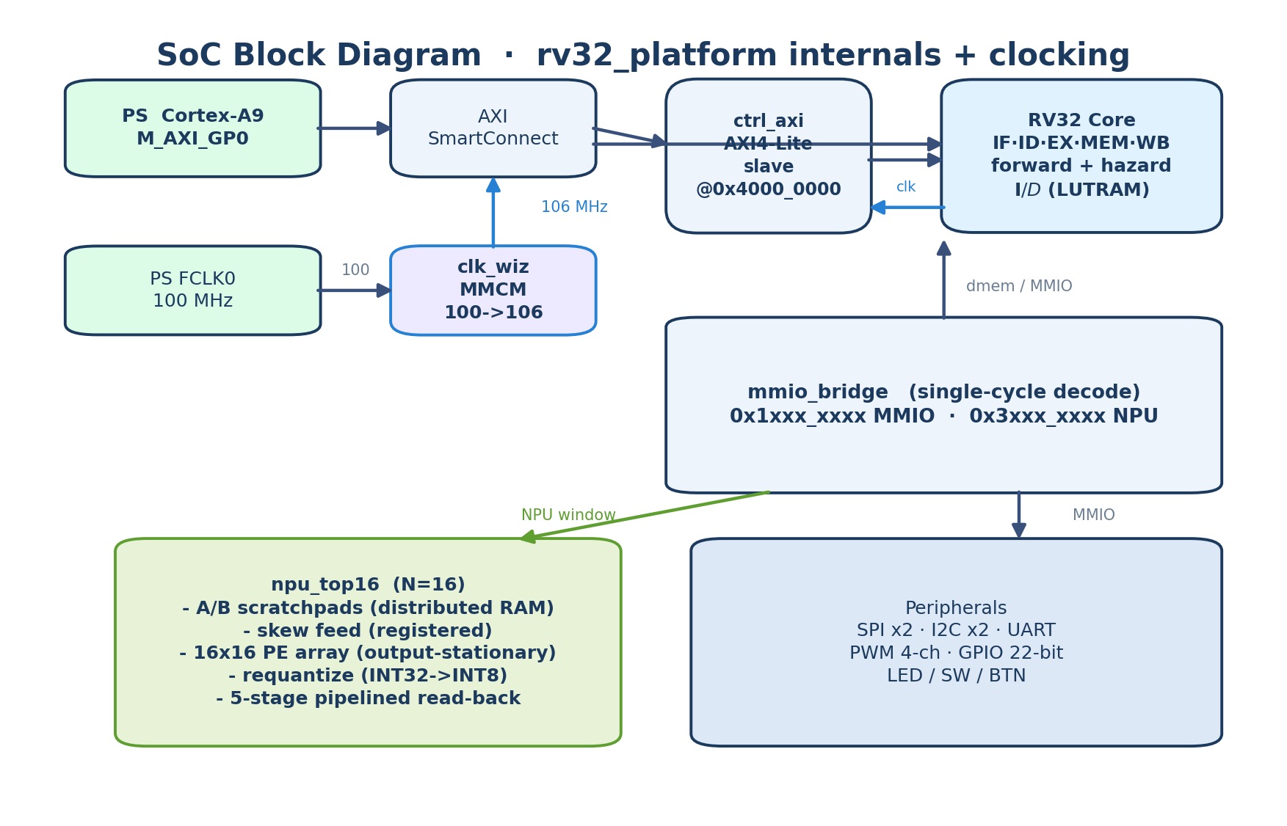
SoC 블록도 — rv32_platform
단일 PL 클럭 · ctrl_axi 슬레이브 · mmio_bridge 디코드
FCLK0 100 MHz → clk_wiz(MMCM) → 106 MHz 단일 PL 클럭 · 0x1xxx MMIO / 0x3xxx NPU 단일사이클 디코드
RV32-FullStack · RV32I + INT8 NPU SoC
07 / 24
Notes:
SoC 블록도. rv32_platform 내부 + 클럭. FCLK0 100→MMCM 106 단일 PL 클럭. mmio_bridge가 단일사이클에 MMIO(0x1xxx)/NPU(0x3xxx) 디코드. 1.5분.

Slide 8
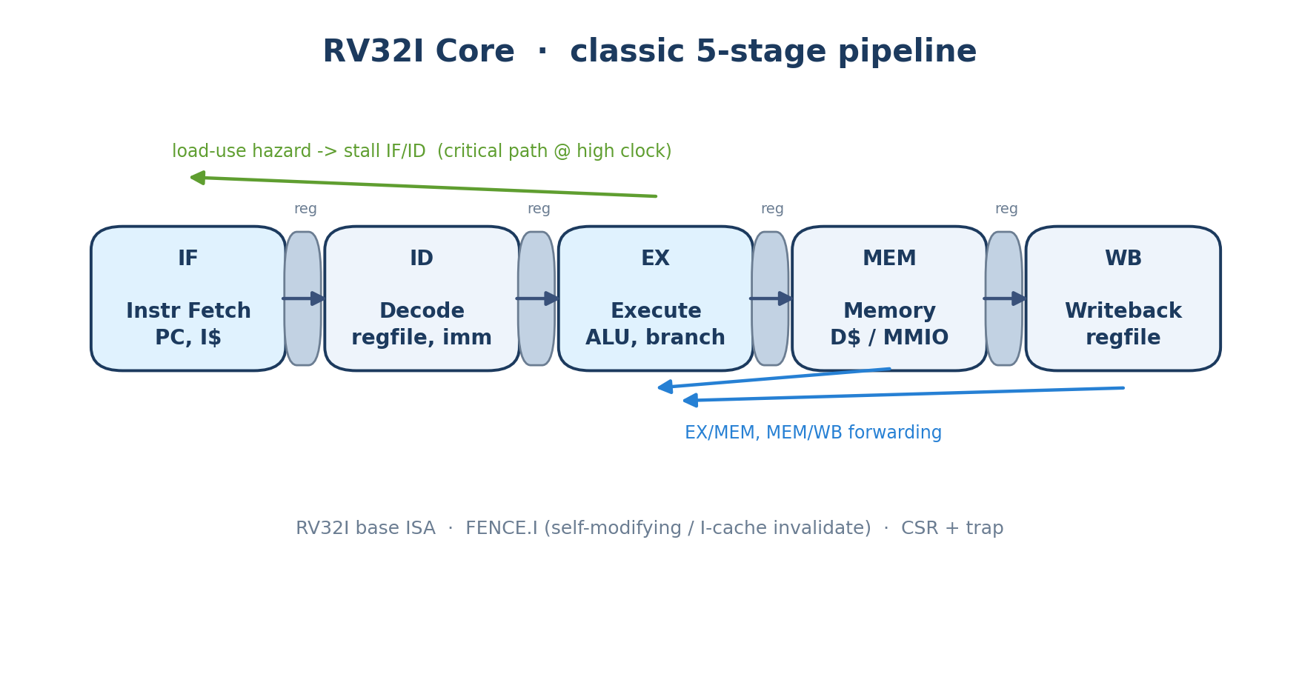
RV32I 코어 — 5단 파이프라인
IF · ID · EX · MEM · WB + forwarding / hazard
RV32I + FENCE.I
전 정수 명령어 + 자기수정코드/I캐시 무효화
Forwarding
EX/MEM·MEM/WB 우회로 데이터 해저드 제거
Load-use hazard
1-cycle stall — 고클럭에서 임계경로
RV32-FullStack · RV32I + INT8 NPU SoC
08 / 24
Notes:
RV32 코어. 교과서적 5단 파이프라인 직접 구현. RV32I 전 명령어 + FENCE.I. Forwarding으로 해저드 제거. 복선: load-use hazard stall 경로가 나중에 고클럭 임계경로가 된다. 1.5분.

Slide 9

메모리 맵 · MMIO 레지스터
단일 주소공간 — lw/sw 만으로 NPU 구동
Offset | ctrl_axi reg | field
0x00 | CTRL | b0 cpu_reset · b1 run_en
0x04 | STATUS | b0 halted · b2 run_en
0x08/0x0C | IMEM_ADDR/WDATA | 명령어 메모리 적재
0x18/0x1C | REG_ADDR/RDATA | 레지스터 readback
0x20 | PC | program counter
0x2C | COMMIT_CNT | retired 명령 수
NPU 0x3000 | 역할
0x0000/04/08 | CTRL / STATUS / K_DIM
0x1000+... | A 타일 (16×16 INT8)
0x2000+... | B 타일
0x3000+... | C 결과 (INT32/INT8)
CTRL=0x3 | start | clr_acc
RV32 프로그램은 lw/sw 만으로 NPU를 구동 — 별도 DMA·드라이버 스택 불필요
RV32-FullStack · RV32I + INT8 NPU SoC
09 / 24
Notes:
메모리 맵. 단일 주소공간. ctrl_axi 제어 레지스터 + NPU 윈도우(A/B 타일 쓰고 CTRL=0x3, C 읽기). RV32는 lw/sw만으로 NPU 구동 — DMA/드라이버 불필요. 1.5분.

Slide 10
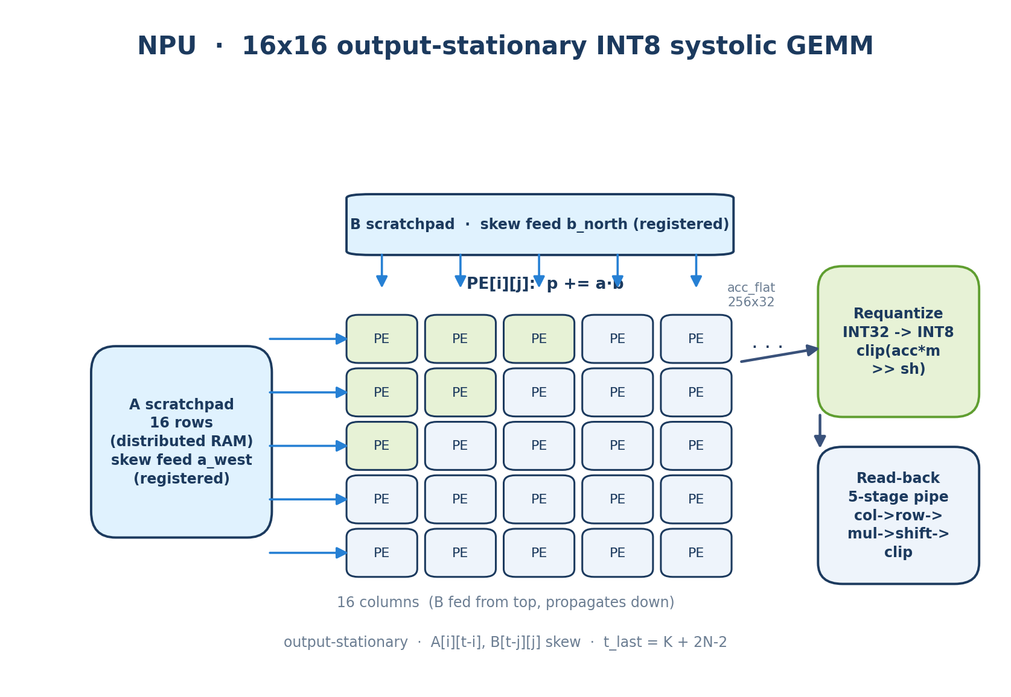
NPU — 16×16 systolic GEMM
output-stationary · 256 MAC · INT8
Output-stationary
각 PE가 C[i][j] 누산기를 고정 보유
256 PE
200× DSP48 + 56× LUT-MAC (DSP 100%)
INT8 → INT32
곱 누산 후 requantize로 INT8 출력
RV32-FullStack · RV32I + INT8 NPU SoC
10 / 24
Notes:
NPU 아키텍처. 16×16 output-stationary systolic. 각 PE가 C[i][j] 누산기 고정, A 좌→우·B 상→하 전파. 256 PE = 200 DSP + 56 LUT-MAC(220 한도). INT8→INT32 누산 후 requantize. 2분.

Slide 11
NPU 데이터플로우 · requantize
output-stationary · skew feed · 양자화
Output-stationary
Skew feed
Requantize
누산기는 PE에 고정. A는 좌→우, B는 상→하 전파하며 매 사이클 곱-누산.
A[i][t−i]·B[t−j][j] 대각 정렬. 스크래치패드 출력을 레지스터링해 임계경로 단축.
INT32 누산 → ×m → >>shift → clip → INT8. 양자화 추론용 스케일링.
타이밍 핵심
t_last = K + 2N − 2 — 스크래치패드 출력 a_west/b_north를 한 단 레지스터링하면 전 입력이 1사이클 균일 이동 → 결과는 bit-identical, 임계경로만 분할.
RV32-FullStack · RV32I + INT8 NPU SoC
11 / 24
Notes:
NPU 데이터플로우. output-stationary/skew/requantize 3개념. t_last=K+2N−2. 스크래치패드 출력 1단 레지스터링 → 전 입력 1사이클 균일 이동 → 비트 동일, 임계경로만 분할(성능 ③ 수정). 2분.

Slide 12
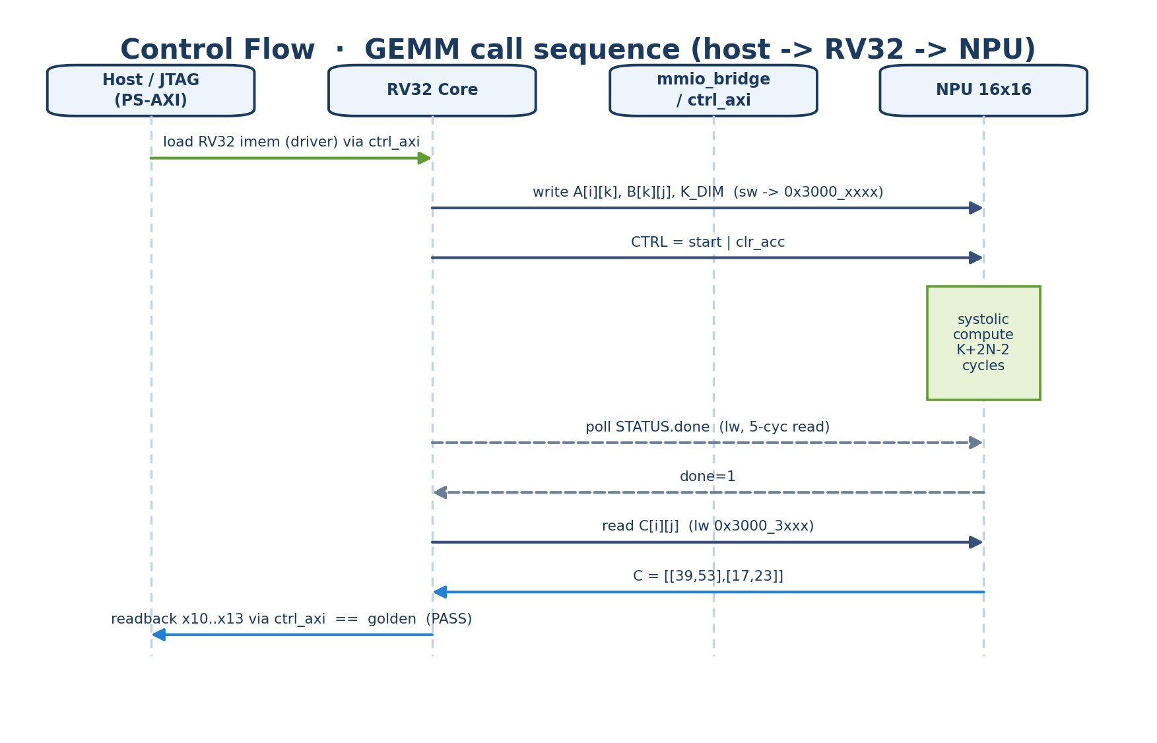
제어 흐름 — GEMM 호출 시퀀스
host → RV32 → NPU
호스트가 RV32 드라이버 적재 → sw로 A·B·K 기록, CTRL=start → NPU가 K+2N−2 사이클 연산 → STATUS 폴링 후 C readback
RV32-FullStack · RV32I + INT8 NPU SoC
12 / 24
Notes:
제어 흐름 시퀀스. GEMM 전 과정. 드라이버 적재 → sw로 A·B·K 기록 → CTRL=start → NPU K+2N−2 사이클 연산 → STATUS 폴링 → C readback. 시간순으로. 1.5분.

Slide 13
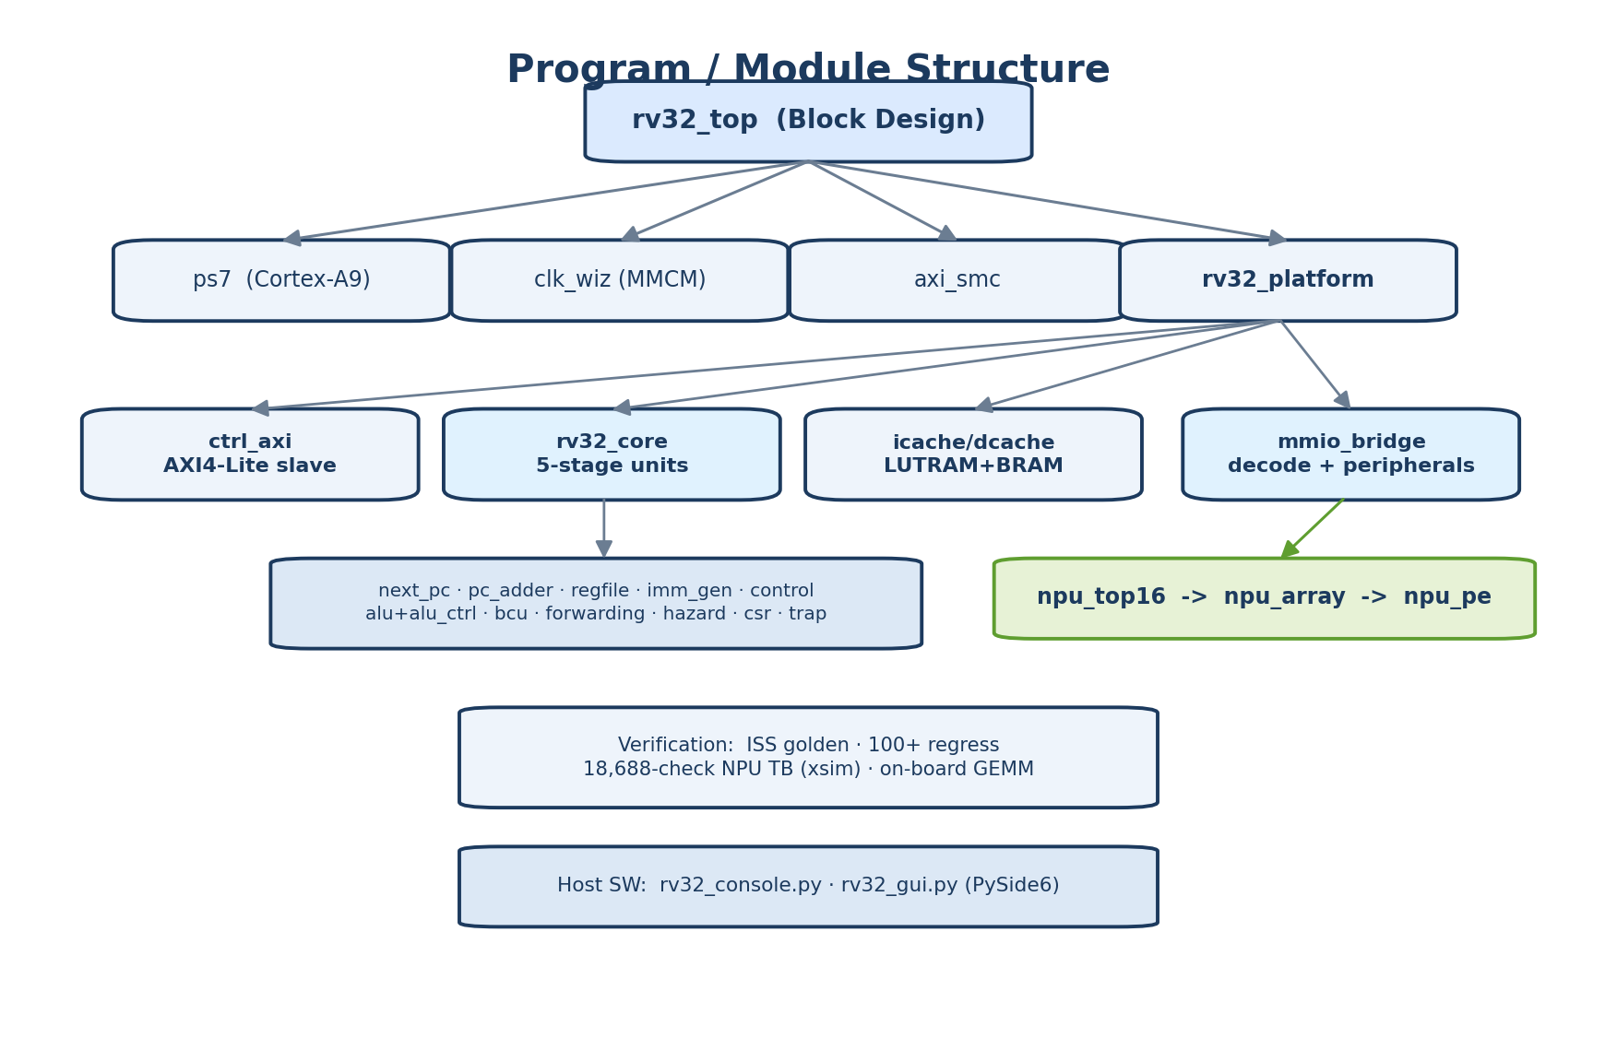
프로그램 · 모듈 구조
rv32_top → platform → core / NPU 계층
rv32_top(BD) → ps7 · clk_wiz · axi_smc · rv32_platform{ ctrl_axi · rv32_core · I$/D$ · mmio_bridge → npu_top16 → npu_array → npu_pe }
RV32-FullStack · RV32I + INT8 NPU SoC
13 / 24
Notes:
모듈 구조. rv32_top→ps7·clk_wiz·axi_smc·platform. platform 안 ctrl_axi·core(11유닛)·캐시·mmio_bridge. NPU 3계층. 검증 인프라+호스트 SW. 전부 직접 작성. 1분.

Slide 14
02 검증
Verification
시뮬레이션 골든 모델과 실 보드, 두 축으로 — '동작한다'를 증명
14 / 24
Notes:
섹션 전환 — 검증. '동작한다를 어떻게 증명했는가.' 시뮬 골든 + 실 보드 두 축. 15초.

Slide 15
검증 방법론 — 4중 검증
ISS 골든 → 회귀 → NPU TB → 실 보드
›
›
›
1. ISS 골든
2. 회귀 100+
3. NPU TB
4. 실 보드
Python 명령어 시뮬레이터 = 기준 모델, 모든 결과의 ground truth
무작위/경계 프로그램 100+개를 RTL vs ISS 자동 비교
18,688 checks — GEMM·256 PE 공간코너·누산·랜덤·requant (xsim)
ctrl_axi로 실제 XC7Z020에서 GEMM 실행, 골든과 대조
불변 보장 파이프라인·캐시·skew 변경은 모두 지연만 바꾸고 값은 동일 — 각 RTL 단계마다 18,688 checks 재실행, 0 error 유지.
RV32-FullStack · RV32I + INT8 NPU SoC
15 / 24
Notes:
검증 방법론. 4중. ①Python ISS ground truth ②100+ 회귀 ③NPU TB 18,688 checks ④실보드. 핵심: 모든 최적화는 지연만 바꾸고 값 불변 → 매 단계 18,688 재실행 0에러. 2분.

Slide 16
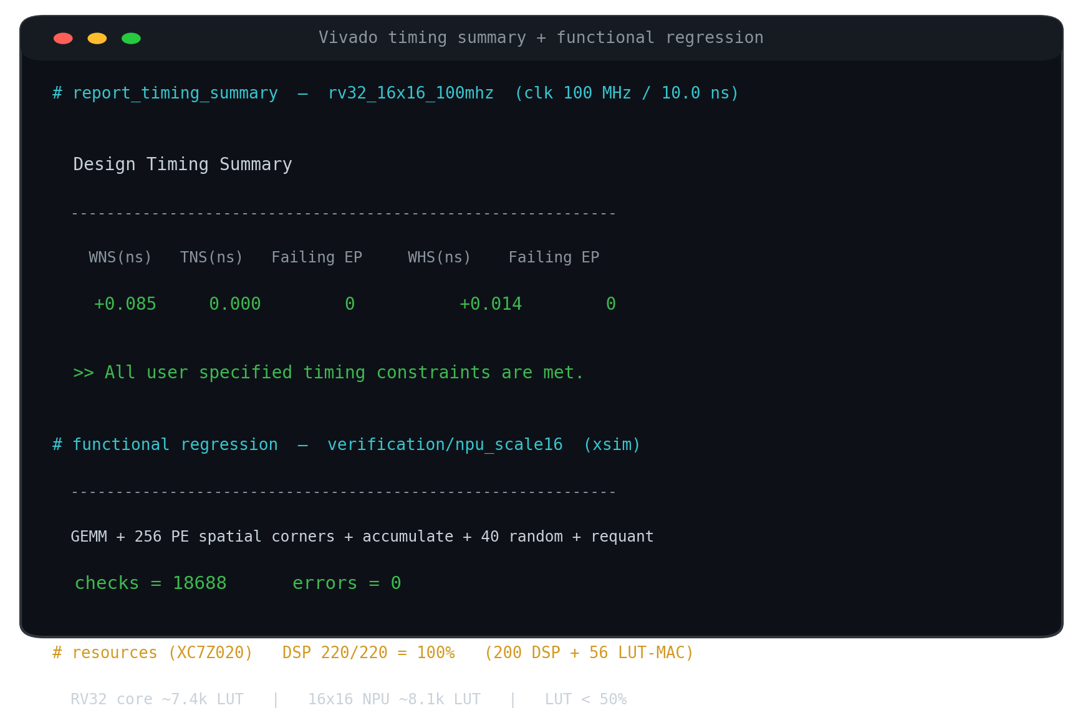
실보드 브링업 — DDR 우회 검증
DDR 불량을 ctrl_axi로 우회
도전
보드 DDR이 물리 불량 — 표준 부팅(BOOT.bin/DDR) 경로가 막힘.
해결
JTAG → ctrl_axi로 RV32 imem을 직접 적재·실행. DDR/OCM 없이도 코어·NPU 전 기능을 실리콘에서 검증.
WNS +0.085 ns
0 failing EP
18,688 / 0
RV32-FullStack · RV32I + INT8 NPU SoC
16 / 24
Notes:
실보드 브링업. DDR 물리 불량 → 표준 부팅 막힘. JTAG→ctrl_axi로 imem 직접 적재·실행, DDR/OCM 없이 전 기능 검증. 우측 콘솔: 타이밍(WNS +0.085, 0 failing) + 18,688/0. '시뮬에서 안 보이던 문제를 실 HW가 가르쳐줬다.' 2분.

Slide 17
03 성능 최적화
Performance
'동작'에서 멈추지 않는다 — 측정으로 병목을 찾고, 값을 바꾸지 않고 클럭을 올린다
17 / 24
Notes:
섹션 전환 — 성능. 핵심. '측정으로 진짜 병목을 찾고, 값을 바꾸지 않고 클럭을 올린다.' 20초.

Slide 18

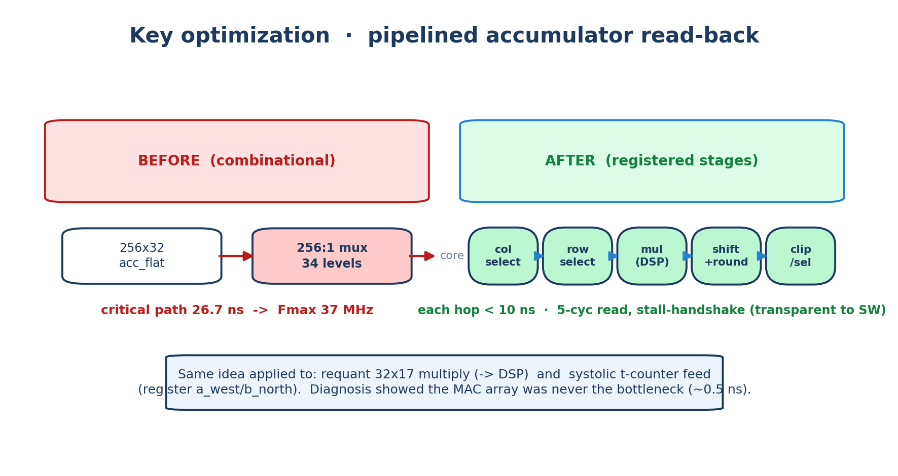
진단 — MAC 어레이는 병목이 아니었다
측정 후 최적화 · readback mux가 26.7 ns
모든 PE→PE 경로는 ~0.5 ns로 여유 충분.
진짜 임계경로는 256:1 누산기 readback mux — 34단 로직, 26.7 ns.
교훈 추측이 아니라 측정. 가속기 본체가 아니라 인터페이스가 클럭을 잡고 있었다.
RV32-FullStack · RV32I + INT8 NPU SoC
18 / 24
Notes:
진단. MAC 어레이는 병목 아님(PE→PE ~0.5ns 여유). 진짜 임계경로는 256:1 readback mux(34단, 26.7ns)=Fmax 37MHz 원인. before/after 그림. 교훈: 타이밍 리포트로 진단, 인터페이스가 클럭을 잡음. 2분.

Slide 19
세 곳의 파이프라이닝 — Fmax 진행
readback · requant · t-counter
Build | NPU 변경 | impl 전략 | WNS@100 | Fmax
v1 (orig) | combinational 256:1 readback mux | RuntimeOptimized | −6.74 @50 | 37 MHz
v2 | 3-stage readback (col→row→finalize) | + phys_opt | −3.29 | 75 MHz
v3 | + requant 5-stage pipeline | Perf_Explore | −0.60 | 94 MHz
v4 | + register scratchpad feed | Perf_Explore | +0.085 ✓ | ≥100 MHz
① readback mux
② requant 곱
③ t-counter feed
256:1 → col/row 분할. 26.7→13.3 ns, 라우팅 혼잡 해소
32×17 곱을 DSP로 — multiply→shift→clip 분할
스크래치패드 출력 레지스터링 → 817→0 failing EP
MAC 어레이는 무변경 · 읽기 지연만 5사이클(브릿지 stall로 SW에 투명) · 매 단계 18,688 checks 재검증
RV32-FullStack · RV32I + INT8 NPU SoC
19 / 24
Notes:
세 곳 파이프라이닝. v1→v4. ①readback col→row 분할 26.7→13.3ns(37→75MHz, 빌드 1h17m→8m). ②requant 곱 DSP화+분할(94MHz). ③t-counter feed 레지스터링(817→0 EP, 100MHz). MAC 무변경, 읽기 5사이클(브릿지 stall 투명), 매 단계 18,688 재검증. 2.5분.

Slide 20
100 MHz 클로즈 → 리타이밍 → MMCM
FCLK0÷10 · retiming 110.8 · MMCM 106
100 MHz 클로즈
리타이밍
PL MMCM
WNS +0.085 ns, 0 failing EP. FCLK0 ÷10 = 정확히 100 MHz — MMCM 불필요.
합성 retiming(Flow_PerfOptimized_high)으로 레지스터 재배치 → Fmax 110.8 MHz.
110.8은 정수분주 불일치(÷9=111 초과). clk_wiz MMCM이 100→106 합성.
아키텍처 한계 ≈ 110.8 MHz
리타이밍 후 worst 경로 = RV32 load-use hazard (exmem→ifid CE, ~75% 라우팅) — 5단 파이프라인 본질. blind 플로어플랜은 중립. 106 MHz가 안전한 실보드 동작점.
RV32-FullStack · RV32I + INT8 NPU SoC
20 / 24
Notes:
100MHz 이후. STEP1: WNS +0.085로 100MHz, FCLK0÷10 정확. STEP2: 리타이밍→110.8MHz. STEP3: PL MMCM 100→106. 한계 ≈110.8MHz = RV32 load-use hazard(코어 복선). blind 플로어플랜 중립. 106이 안전 동작점. 2.5분.

Slide 21
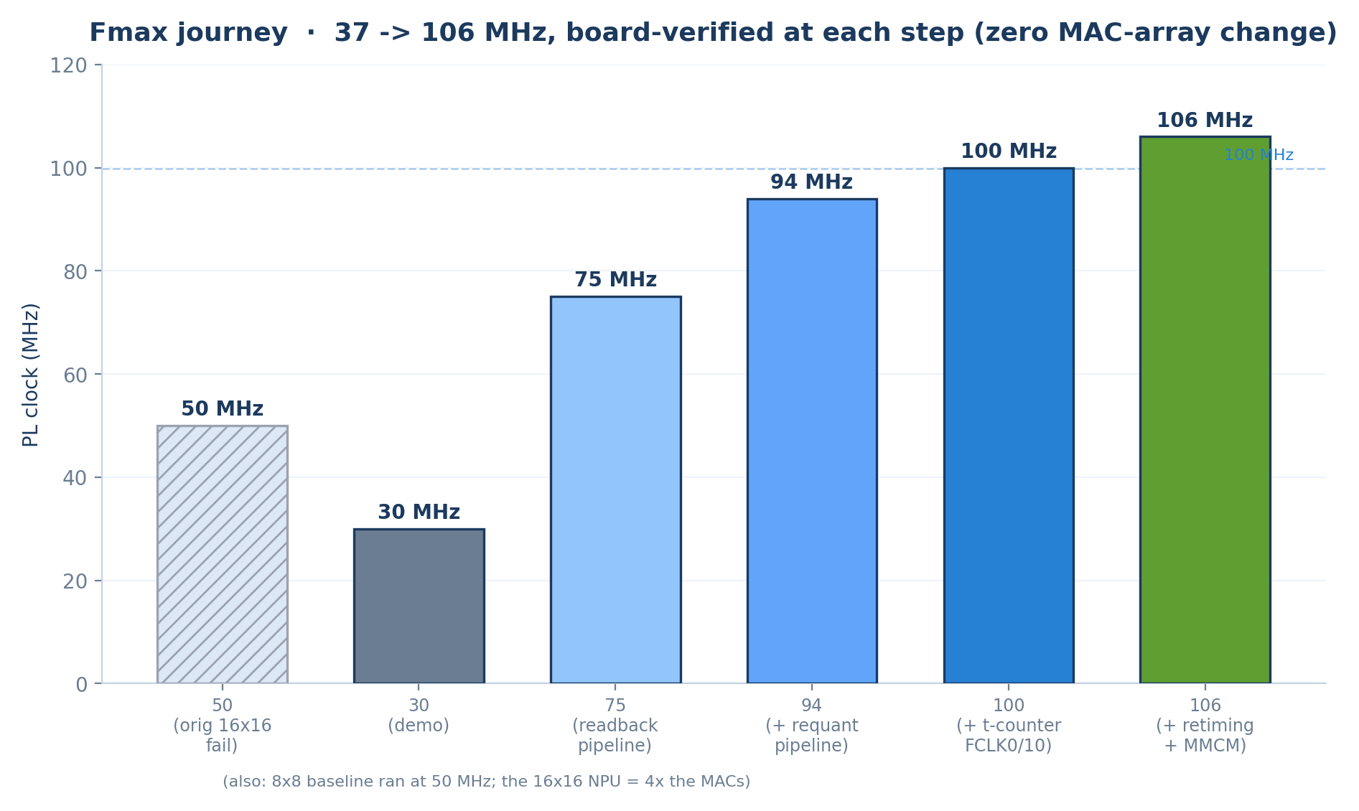
Fmax 여정 — 37 → 106 MHz
매 단계 실보드 검증 · MAC 무변경
2× 클럭 × 4× MAC(64→256) ≈ 8× peak INT8 throughput vs 8×8 baseline — 정확성 무손실
RV32-FullStack · RV32I + INT8 NPU SoC
21 / 24
Notes:
Fmax 여정. 50(실패)→30→75→94→100→106. 매 단계 실보드 검증, MAC 무변경, 2×클럭×4×MAC≈8× throughput. '정확성 무손실로 거의 3배.' 1.5분.

Slide 22
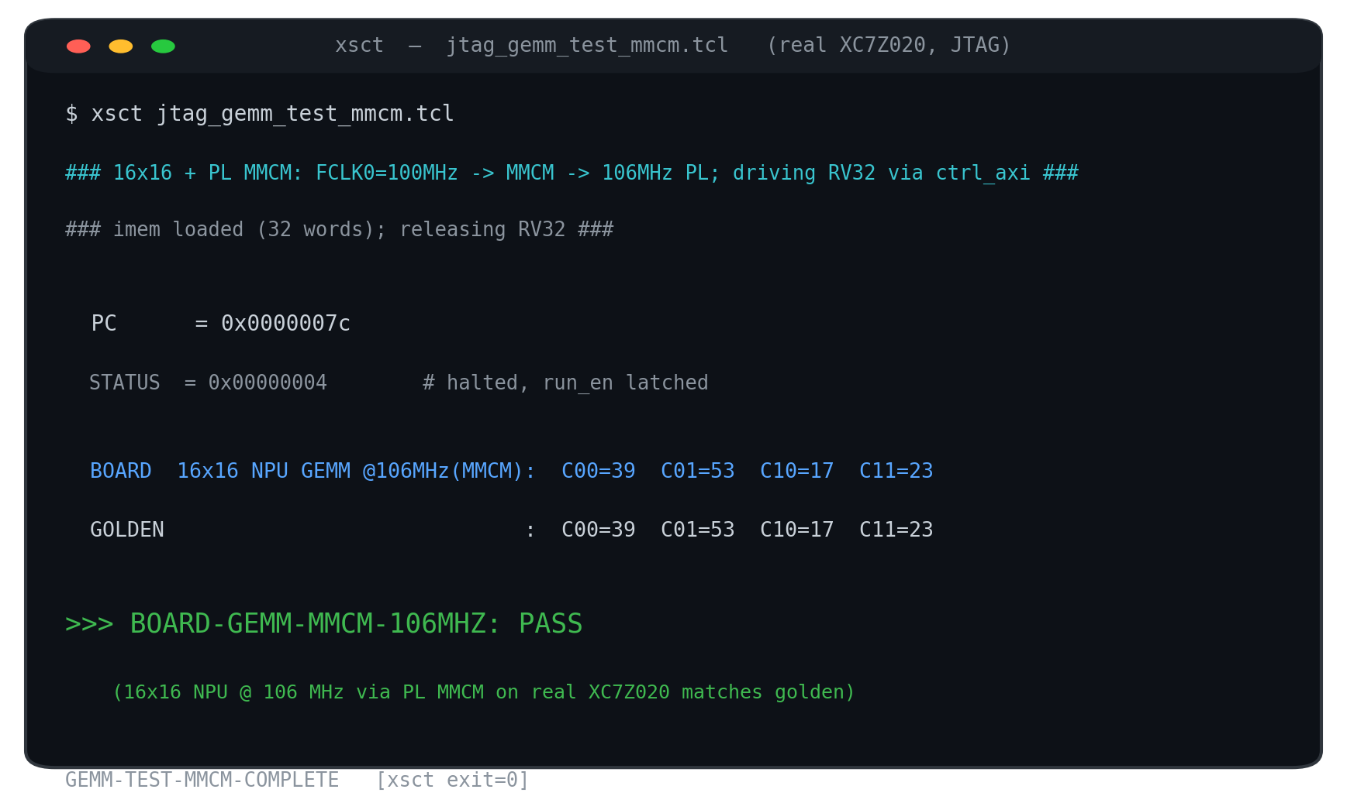
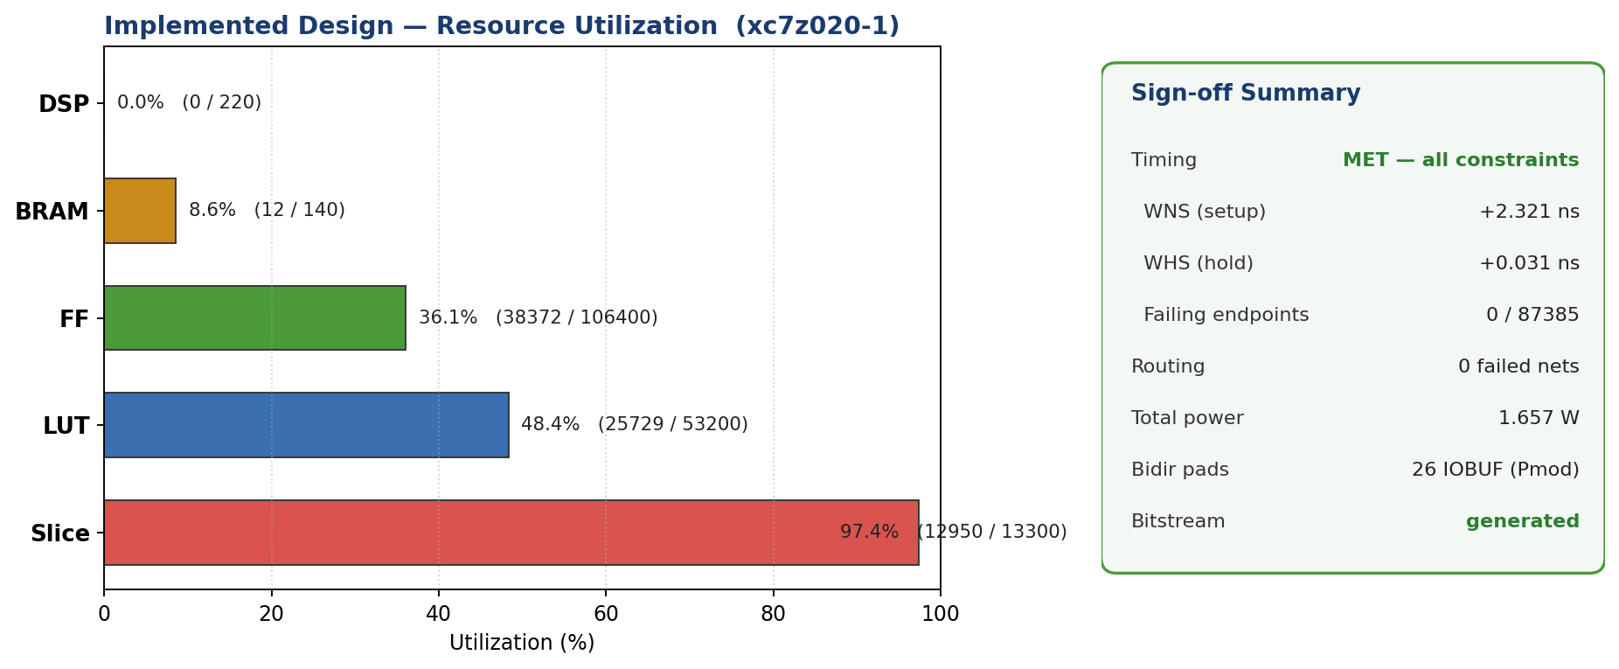
실측 — 실리콘 구동 화면
JTAG GEMM @106 MHz + Vivado 구현
JTAG ctrl_axi GEMM @106 MHz (MMCM) — BOARD PASS
Vivado 구현 결과 — 배치·배선·타이밍
BOARD-GEMM-MMCM-106MHZ : PASS C = [[39, 53], [17, 23]] = golden (real XC7Z020)
RV32-FullStack · RV32I + INT8 NPU SoC
22 / 24
Notes:
실측 화면. 증거. 좌측 JTAG ctrl_axi 106MHz GEMM 콘솔 BOARD PASS. 우측 Vivado 구현. 하단 띠: C=[[39,53],[17,23]]=골든, real XC7Z020. '시뮬 아닌 실리콘에서.' 1.5분.

Slide 23
교훈 · 향후 과제
설계 교훈과 다음 단계
설계 교훈
향후 과제
측정 후 최적화 병목은 MAC이 아니라 readback — 타이밍 리포트로 진단
DDR 복구/대체 온보드 DDR 재배선 또는 외부 메모리, 표준 부팅 복원
인터페이스가 임계경로 연산 본체보다 데이터 입출력 경로가 클럭을 결정
ISA 확장 M(곱셈/나눗셈)·C(압축) 확장, 인터럽트 컨트롤러
실 HW ≠ 시뮬 DDR 불량 — 실리콘에서만 드러나는 문제, 우회 설계
NPU 타일링 16×16 초과 행렬 타일 분할, AXI-DMA 스트리밍
불변 변환으로 가속 파이프라인·skew 이동은 값 보존, 손실 없이 Fmax↑
코어 재구조화 hazard 경로 분할로 110 MHz 벽 돌파 시도
RV32-FullStack · RV32I + INT8 NPU SoC
23 / 24
Notes:
교훈·향후. 교훈4: 측정 후 최적화, 인터페이스 임계경로, 실HW≠시뮬, 불변 변환 무손실 가속. 향후: DDR 복구, ISA 확장(M·C), NPU 타일링·DMA, 코어 재구조화로 110 벽 돌파. 1.5분.

Slide 24
Thank you
RV32I 코어 + INT8 NPU를 RTL부터 직접 만들어,
실 XC7Z020에서 106 MHz로 구동.
37→106 MHz
256 MAC
golden
Fmax
DSP 100%
real silicon
김성민 · RV32-FullStack · Q & A
Notes:
결론. 'RV32I 코어와 INT8 NPU를 RTL부터 직접 만들어 실 XC7Z020에서 106MHz로 정확히 구동.' 지표 재확인, 감사 후 Q&A. 예상질문: 왜 106(슬로우코너 마진), DSP 100% 확장(타일링), DDR 불량(우회 검증 완결). 1분.

